Slide 2
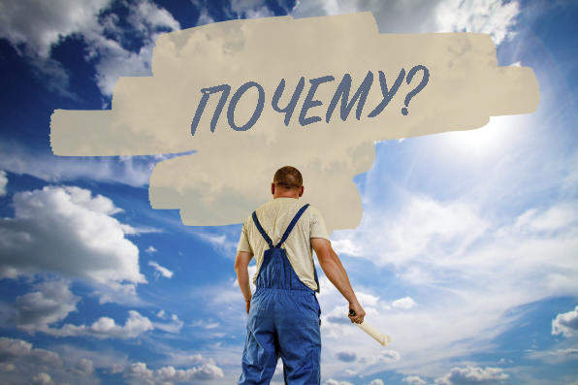
Как жить, если я не понимаю Бога?
А как, если не верю в Бога или мне трудно в Него верить?

Slide 3
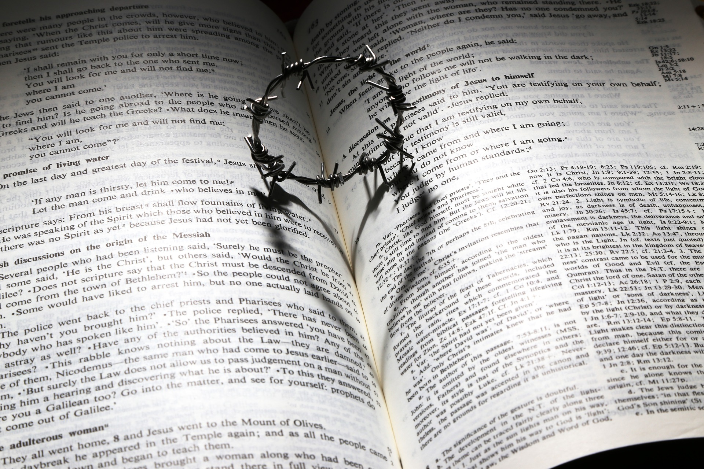
К вере в Свою доброту и всемогущество Бог никогда и никого не принуждает. Не в Его это принципах и характере.

Slide 4
Вера – это выбор
Всё, во что мы верим или кому доверяем – это наш личный и независимый выбор.
Выбор, который никто во Вселенной кроме меня не сделает.

Slide 5
Доверять своему Жизнедателю, Который открывает Себя через Священное Писание, природу, совесть, обстоятельства жизни и через Личность Иисуса Христа – самый правильный и наилучший из всех совершаемых решений и выборов.

Slide 6
Самый частый вопрос к Богу
Почему со мной случилось то-то и то-то?
Почему, если Бог есть, Он допустил это в моей жизни?
Почему именно меня постигло все это?

Slide 7
Неспособность ответить на бесконечное «почему» порождает сомнение в Боге. многие становятся скептиками, перестают не то, чтобы доверять Богу, перестают верить в то, что Бог есть.
Частый парадокс: Человек, который совсем недавно заявлял, что Бога не существует, но встретившись с бедой, катастрофой или внезапной смертью близкого, выражает претензию – «И куда Бог смотрит?» Он как-будто верит в Бога, в бога, который постоянно во всём виноват. Постоянно виноватый бог – это более циничная форма атеизма.

Slide 8
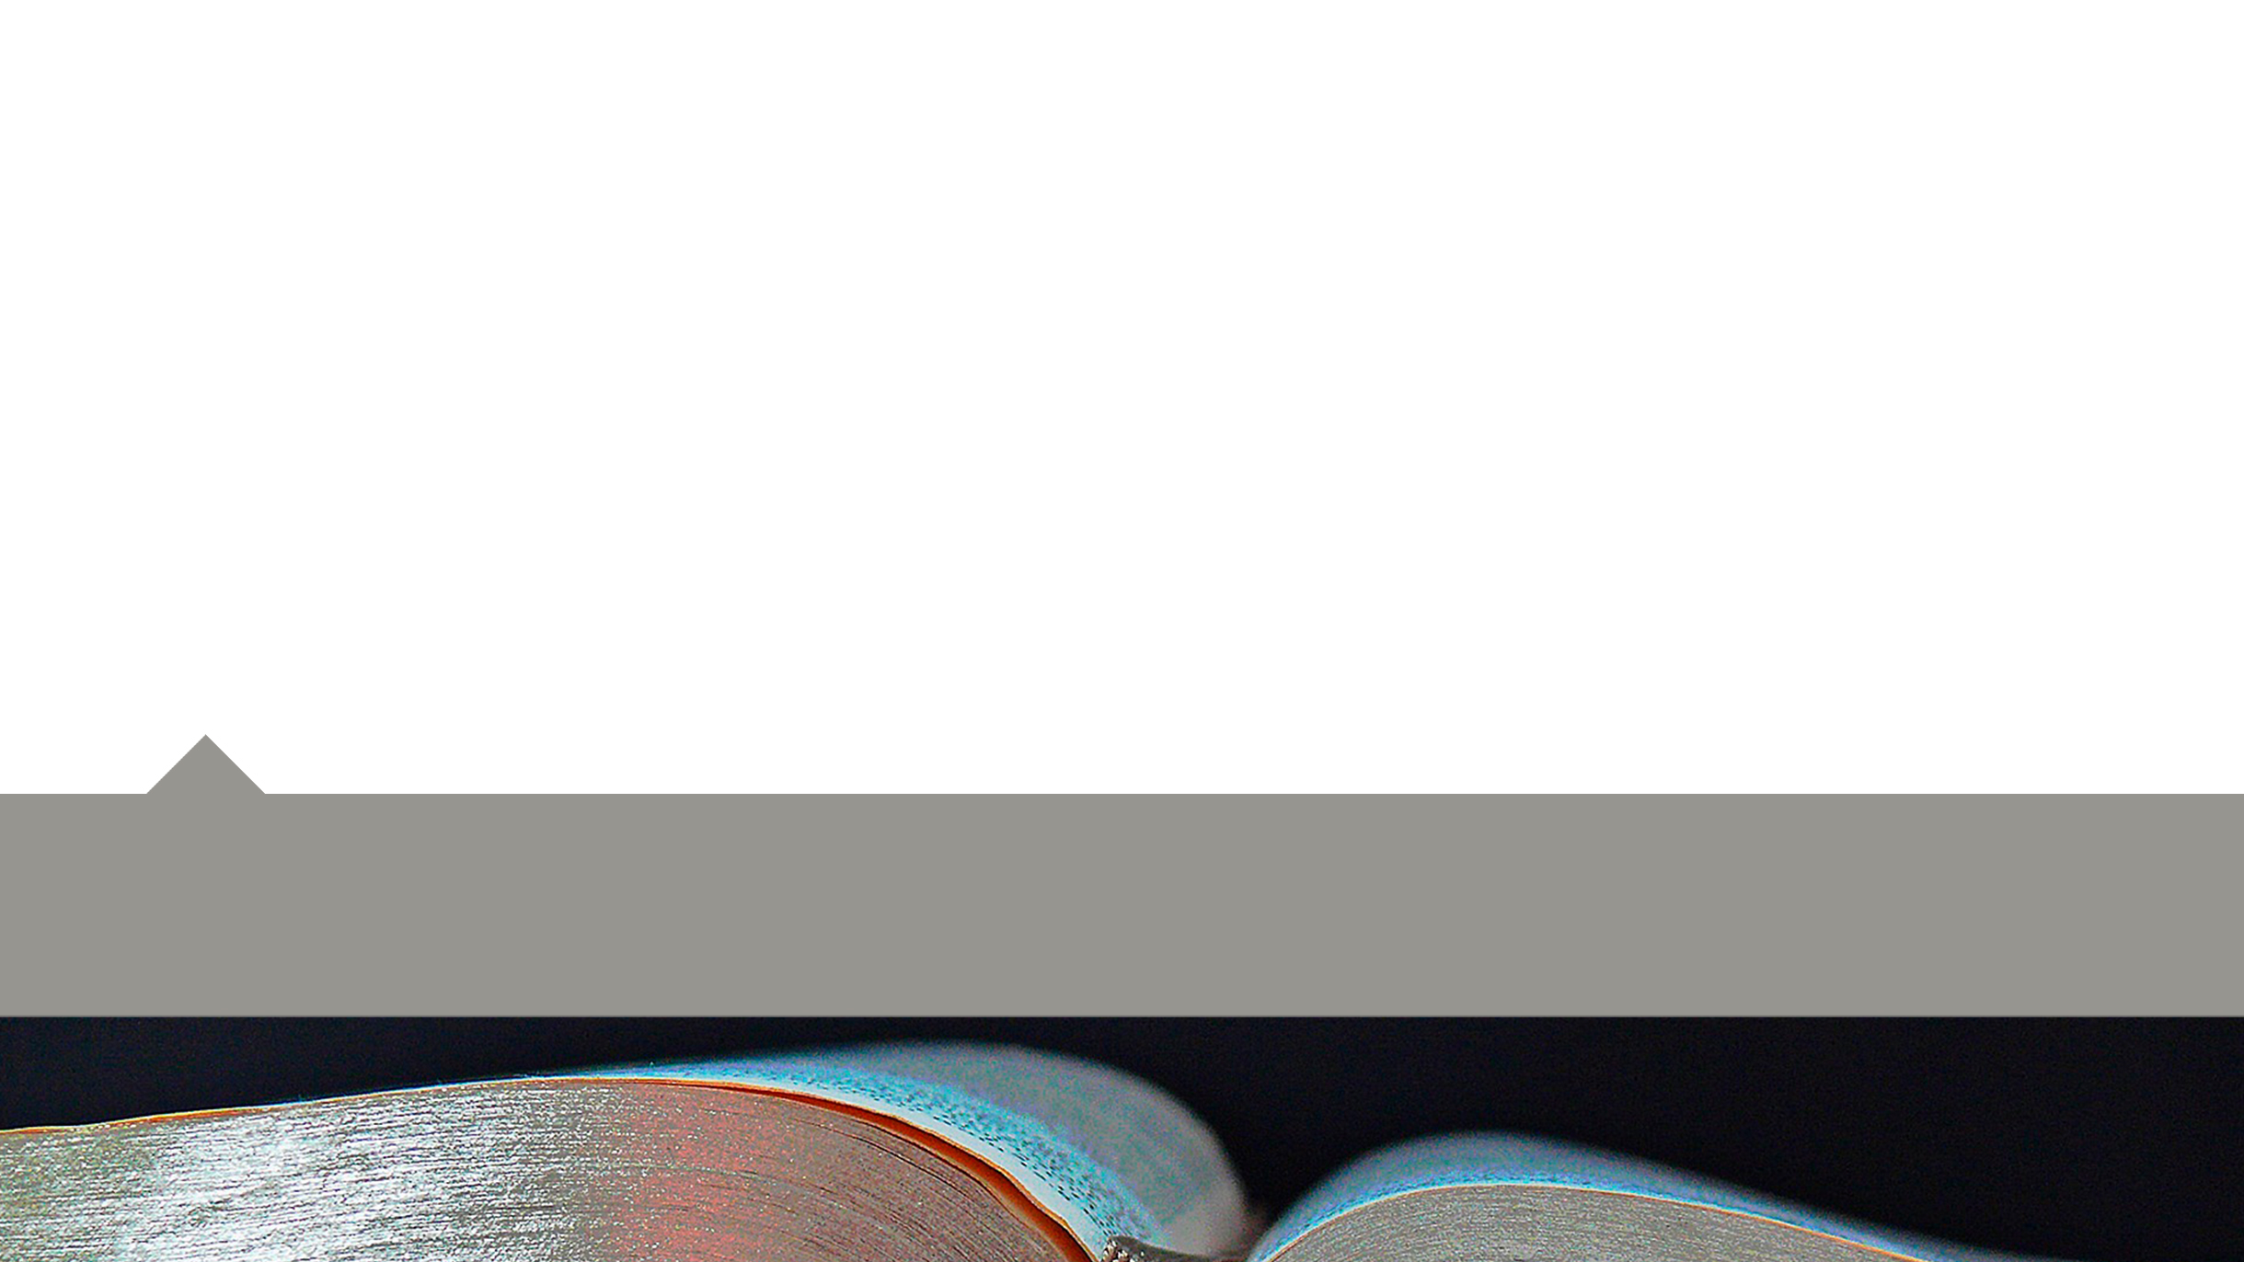
«Мои мысли - не ваши мысли, ни ваши пути - пути Мои, говорит Господь. Но как небо выше земли, так пути Мои выше путей ваших, и мысли Мои выше мыслей ваших.
Как дождь и снег нисходит с неба и туда не возвращается, но напояет землю и делает ее способною рождать и произращать, чтобы она давала семя тому, кто сеет, и хлеб тому, кто ест, - так и слово Мое, которое исходит из уст Моих, - оно не возвращается ко Мне тщетным, но исполняет то, что Мне угодно, и совершает то, для чего Я послал его»
Пророк Исаия 55:8-11
Notes:
Важный отрывок, в котором Бог помогает искреннему человеку понять суть такого затруднения

Slide 9
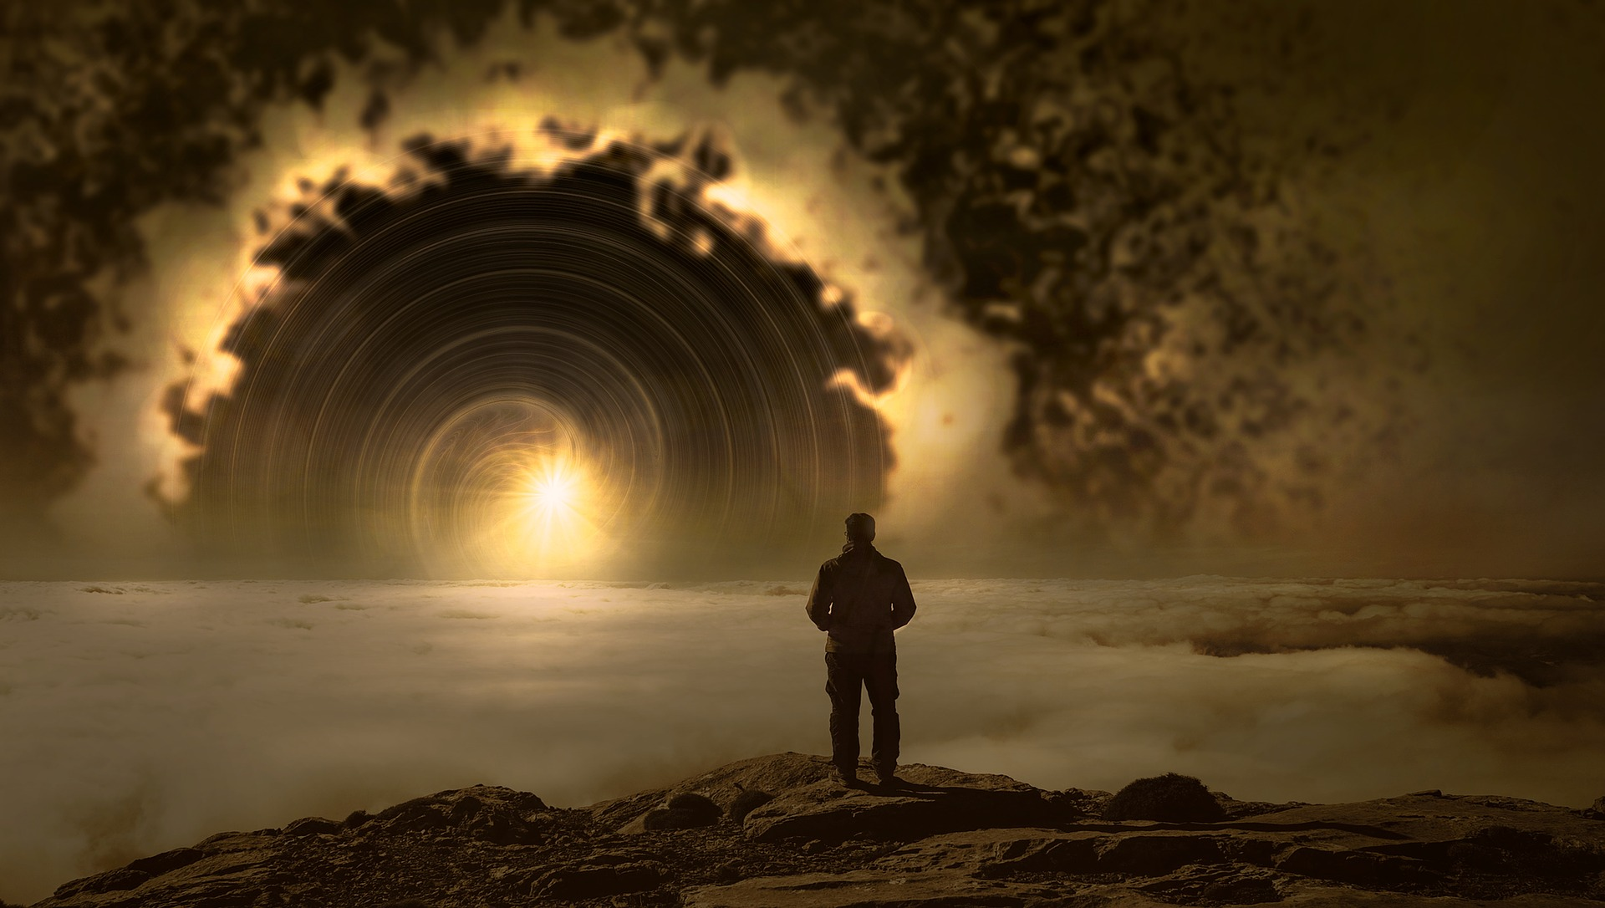
Вот как к этой проблеме подходит апостол Павел:
Если мы носим в себе границы понимания самих себя, понимания природы, космоса. Тем более, Тот кто всё это замыслил и сотворил будет оставаться для нас вечной загадкой.

Slide 10
«О, бездна богатства и мудрости и ведения Божьего! Непостижимы судьбы Его и непознаваемы Его пути! Кто познал ум Господа?»
Послание к Римлянам 11:33, 34
Notes:
Важный отрывок, в котором Бог помогает искреннему человеку понять суть такого затруднения

Slide 11
Первый вывод:
Мы бессильны постичь Бога, Его мысли, Его разум во всей полноте. Бог во многих путях своих непостижим для нас грешных, ограниченных, сотворённых существ. Мы должны это признать как некий очевидный факт, согласиться с этим. Пути Господни до конца непознаваемы, непостижимы нами, людьми.

Slide 12
Второй аспект
В силу тех или иных причин, в сознании многих верующих людей сформировалось не совсем правильное богословие. Их восприятие Бога носит часто потребительский характер.

Slide 13
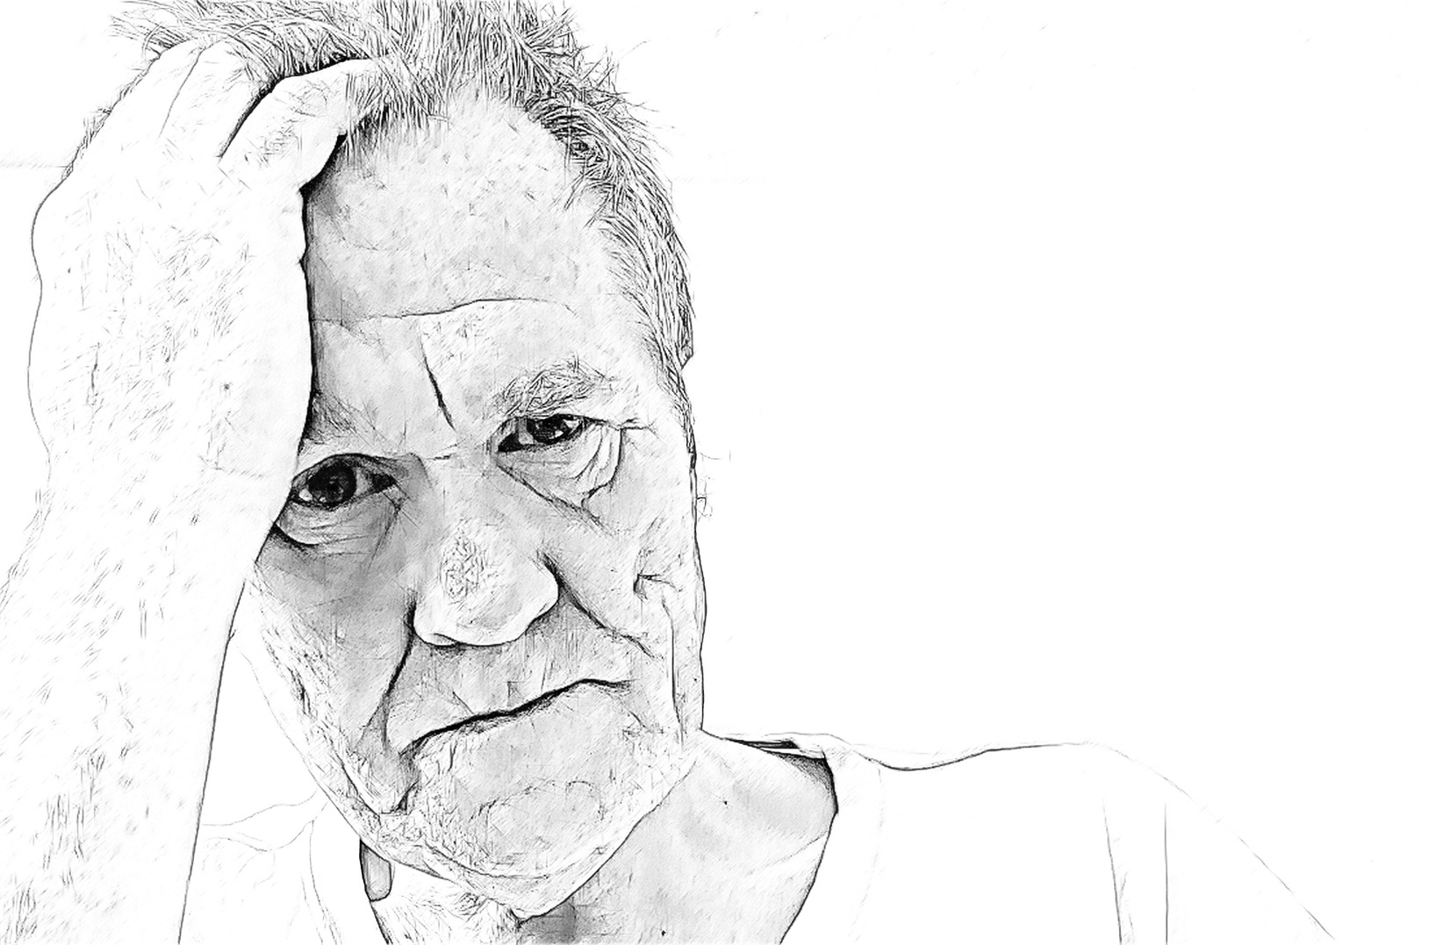
Книга Иова: различие в вере мужа и жены
Глубину страданий этого человека мы можем прочувствовать, прочитав небольшой отрывок из 23-й главы этой книги:

Slide 14
«Вот и ныне жалобы мои дерзости полны! Под тяжестью руки Его я стенаю! Если б только я знал, как найти Его, как к престолу Его приблизиться! Изложил бы я перед Ним мое дело, все доводы мои были бы у меня на устах. Но на восток пойду ли я — там нет Его, не отыскать Его на западе. Деяний Его на севере не вижу, и как Он к югу поворачивает — уследить не могу»
Книга Иова 23:2-4, 8, 9
Notes:
Важный отрывок, в котором Бог помогает искреннему человеку понять суть такого затруднения

Slide 15
Образным языком здесь представлена ситуация человека, который потерял Бога в своей жизни. Он не видит Его ни спереди, ни сзади, ни слева, ни справа. Он обращается к Нему, но не получает ответа. В какой-то момент Иов переживает состояние богооставленности, ему кажется, что Бог покинул его.
Через опыт Иова проходит каждый верующий человек. Именно в таких переживаниях проявляется глубина и качество спасительной веры.

Slide 16
«Последующие слова в этой главе свидетельствуют о том, что вера этого страдальца незыблема: «Но Он знает мой путь, пусть испытает меня — чистым золотом предстану!»
Книга Иова
23:10

Slide 17
Смысл и польза библейской веры
В этом смысл библейской веры, которая заключается в полном безоговорочном сохранении доверия Богу. Такая вера приближается к ответу на вопрос – как мне жить, если я не понимаю Бога. Я не знаю, почему страдают невинные, почему страдают дети, (а именно эти вопросы чаще всего звучат из уст людей), но я знаю, что Бог всегда рядом с тем, кто страдает, и кто доверяется Ему всецело.

Slide 18
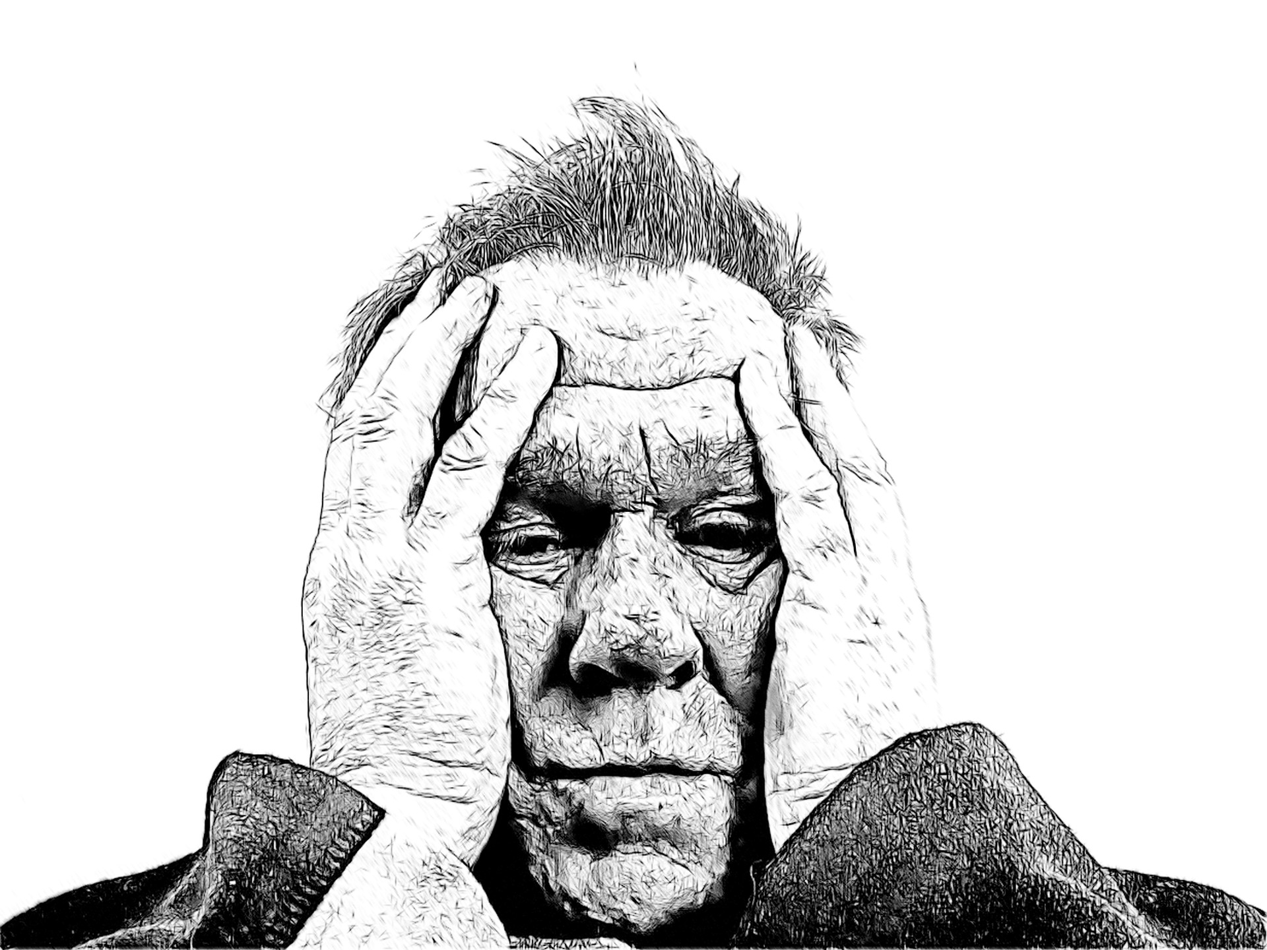
Бывают ли страдания у верующих людей?
Нет ничего странного в том, что и верующие люди страдают, переживая горечь утрат. Нигде в Библии не говорится, что жизнь последователя Божия будет легкой и безмятежной.

Slide 19
«В мире будете иметь скорбь; но мужайтесь: Я победил мир»
Евангелие
от Иоанна
16:33

Slide 20
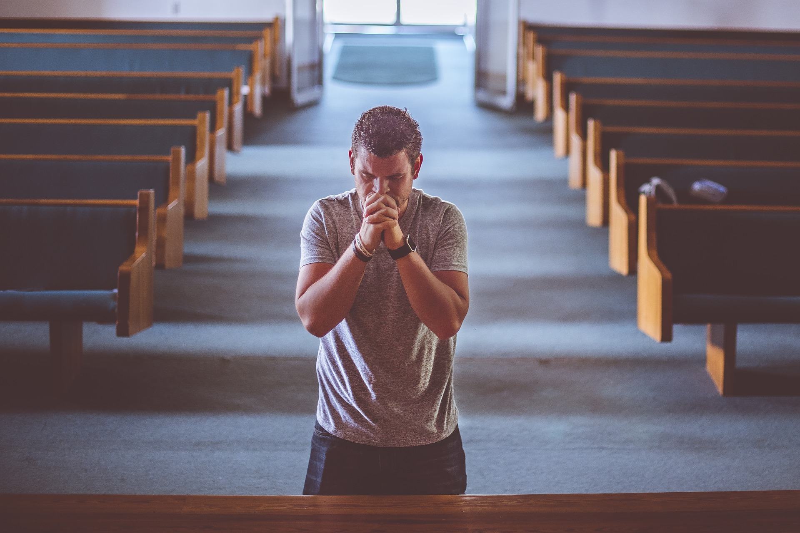
Апостол Пётр не сразу постиг смысл и пользу страданий в жизни христиан

Slide 21
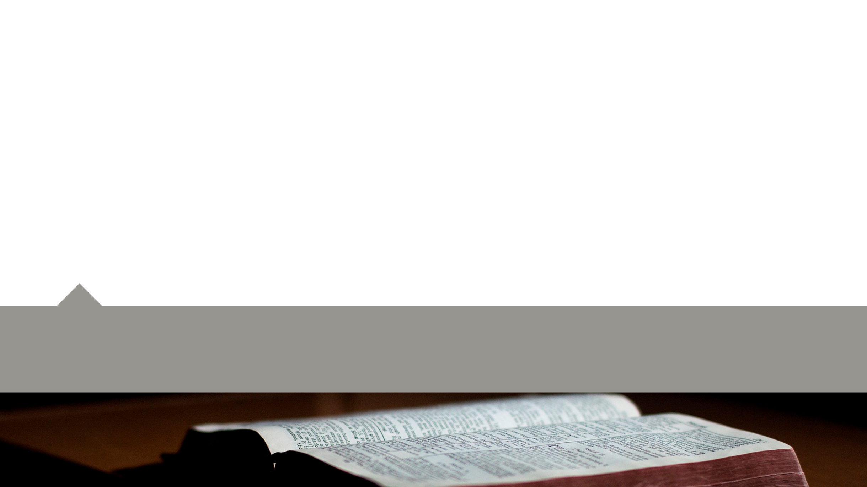
«Дорогие мои, пусть не покажется вам странным, что постигает вас огонь страданий для испытания вашего; не думайте, что нечто необычайное с вами происходит. Напротив, радуйтесь, что и вы сподобились разделить страдания Христовы…»
1 послание Петра 4:12, 13

Slide 22
Оказывается, с позиции христианского опыта, с библейской позиции, можно испытывать внутреннюю радость даже тогда, когда ты страдаешь. Ты понимаешь, что эти страдания тебя чему-то учат, тебя воспитывают, готовят к чему-то большему.
Можно ли радоваться в страданиях?

Slide 23
Есть пять моментов, которые нужно помнить, когда мы пытаемся найти ответ на вопрос: как мне жить, если я не понимаю Бога
Бог участвует в нашей жизни, даже когда кажется, что Он не слышит нас.
Следует признать, что Божий ответ может быть не таким, каким мы Его ожидаем.
Страдания в нашей жизни, учат нас смирению и бескорыстному отношению к Богу.
Страдания учат нас умению сочувствовать другим.
Страдания могут спасти нас от гибели на пути греха и открыть путь к жизни вечной.

Slide 24
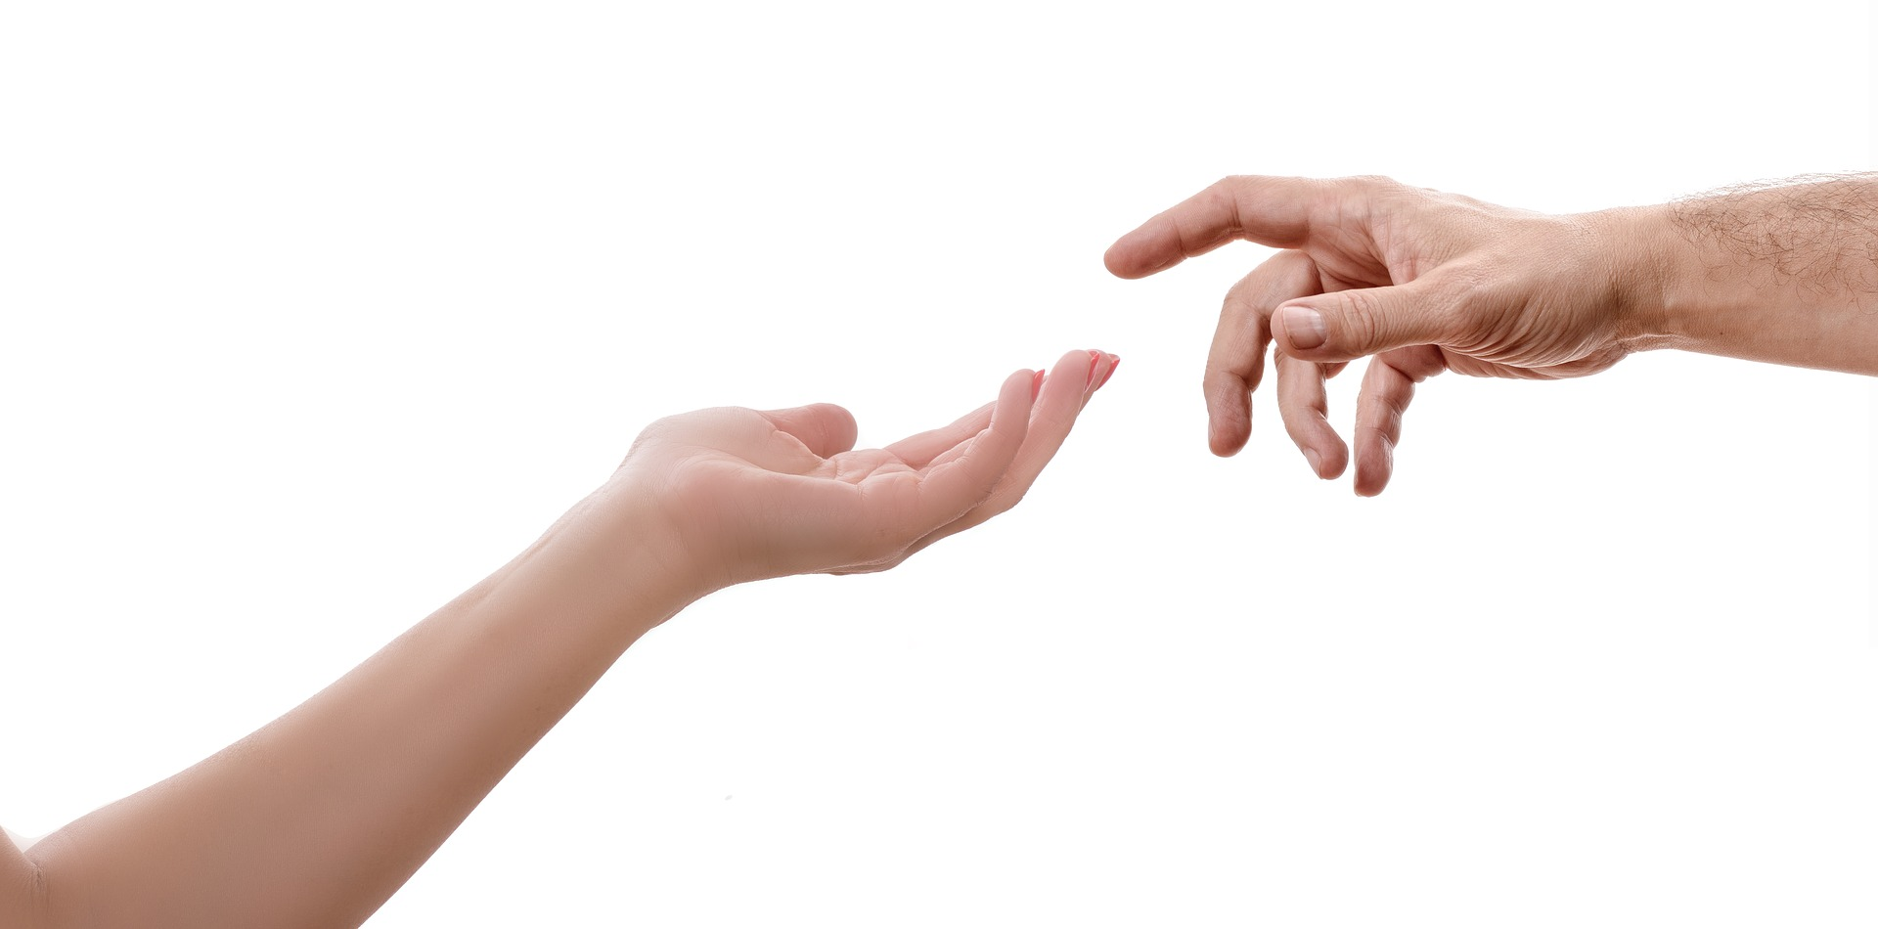
Сущность Евангелия или благой вести не в том, что в этой жизни у христианина не будет никаких проблем и он будет защищен от страданий, а в том, что Бог всегда рядом со страдающим человеком.

Slide 25
«Через воды пойдешь, Я буду с тобой, через реки ли – не утонешь; сквозь огонь проходить будешь – не опалит он тебя, не обожжет тебя его пламя… Не бойся же – Я с тобою!»
Пророк Исаия 43:2, 5

Slide 26
Чтобы понять Бога, нужно познакомиться с Ним поближе
Чтобы доверять Господу, Его надо знать
Чтобы знать Господа, с Ним надо общаться
Любое общение требует времени. Не экономить время на общении с Господом. Лучше на чём то другом.

Slide 27
В нашем знакомстве с Богом незаменимая роль Библии
О Священных Писания Иисус однажды сказал: «Они свидетельствуют о Мне». (от Иоанна 5;39). Без Писания мы будем придумывать Бога. Получится Бог моего воображения, моих чувств, моего кругозора. Он будет очень похож на меня. Но вот стану ли я похожим на Него – вопрос.
В Библии Бог раскрывает Себя через общение с очень разными людьми из разных эпох и культур. Эти древние истории становятся близкими и современными, потому что не смотря на ушедшие тысячелетия, мы всё ёще в поиске ответов на те же самые вопросы. И то, как Бог выручал и поддерживал их, уверяет и нас , что в скорби мы никогда не одни.

